Slide 1
31.3.2020.
4.b

Slide 2
MATEMATIKA: Zadatke rješavajte u bilježnicu. Ne trebate prepisivati zadatke.
Nacrtaj kvadrat ABCD kojemu je duljina stranice 35 mm.
Nacrtaj pravokutnik EFGH kojemu su duljine susjednih stranica 40 mm i 20 mm.
Nacrtaj kvadrat duljine stranice 5 cm.
Nacrtaj pravokutnik GHIJ kojemu je duljina stranice GH=6 cm, a stranica HI je tri puta kraća od stranice GH.

Slide 3
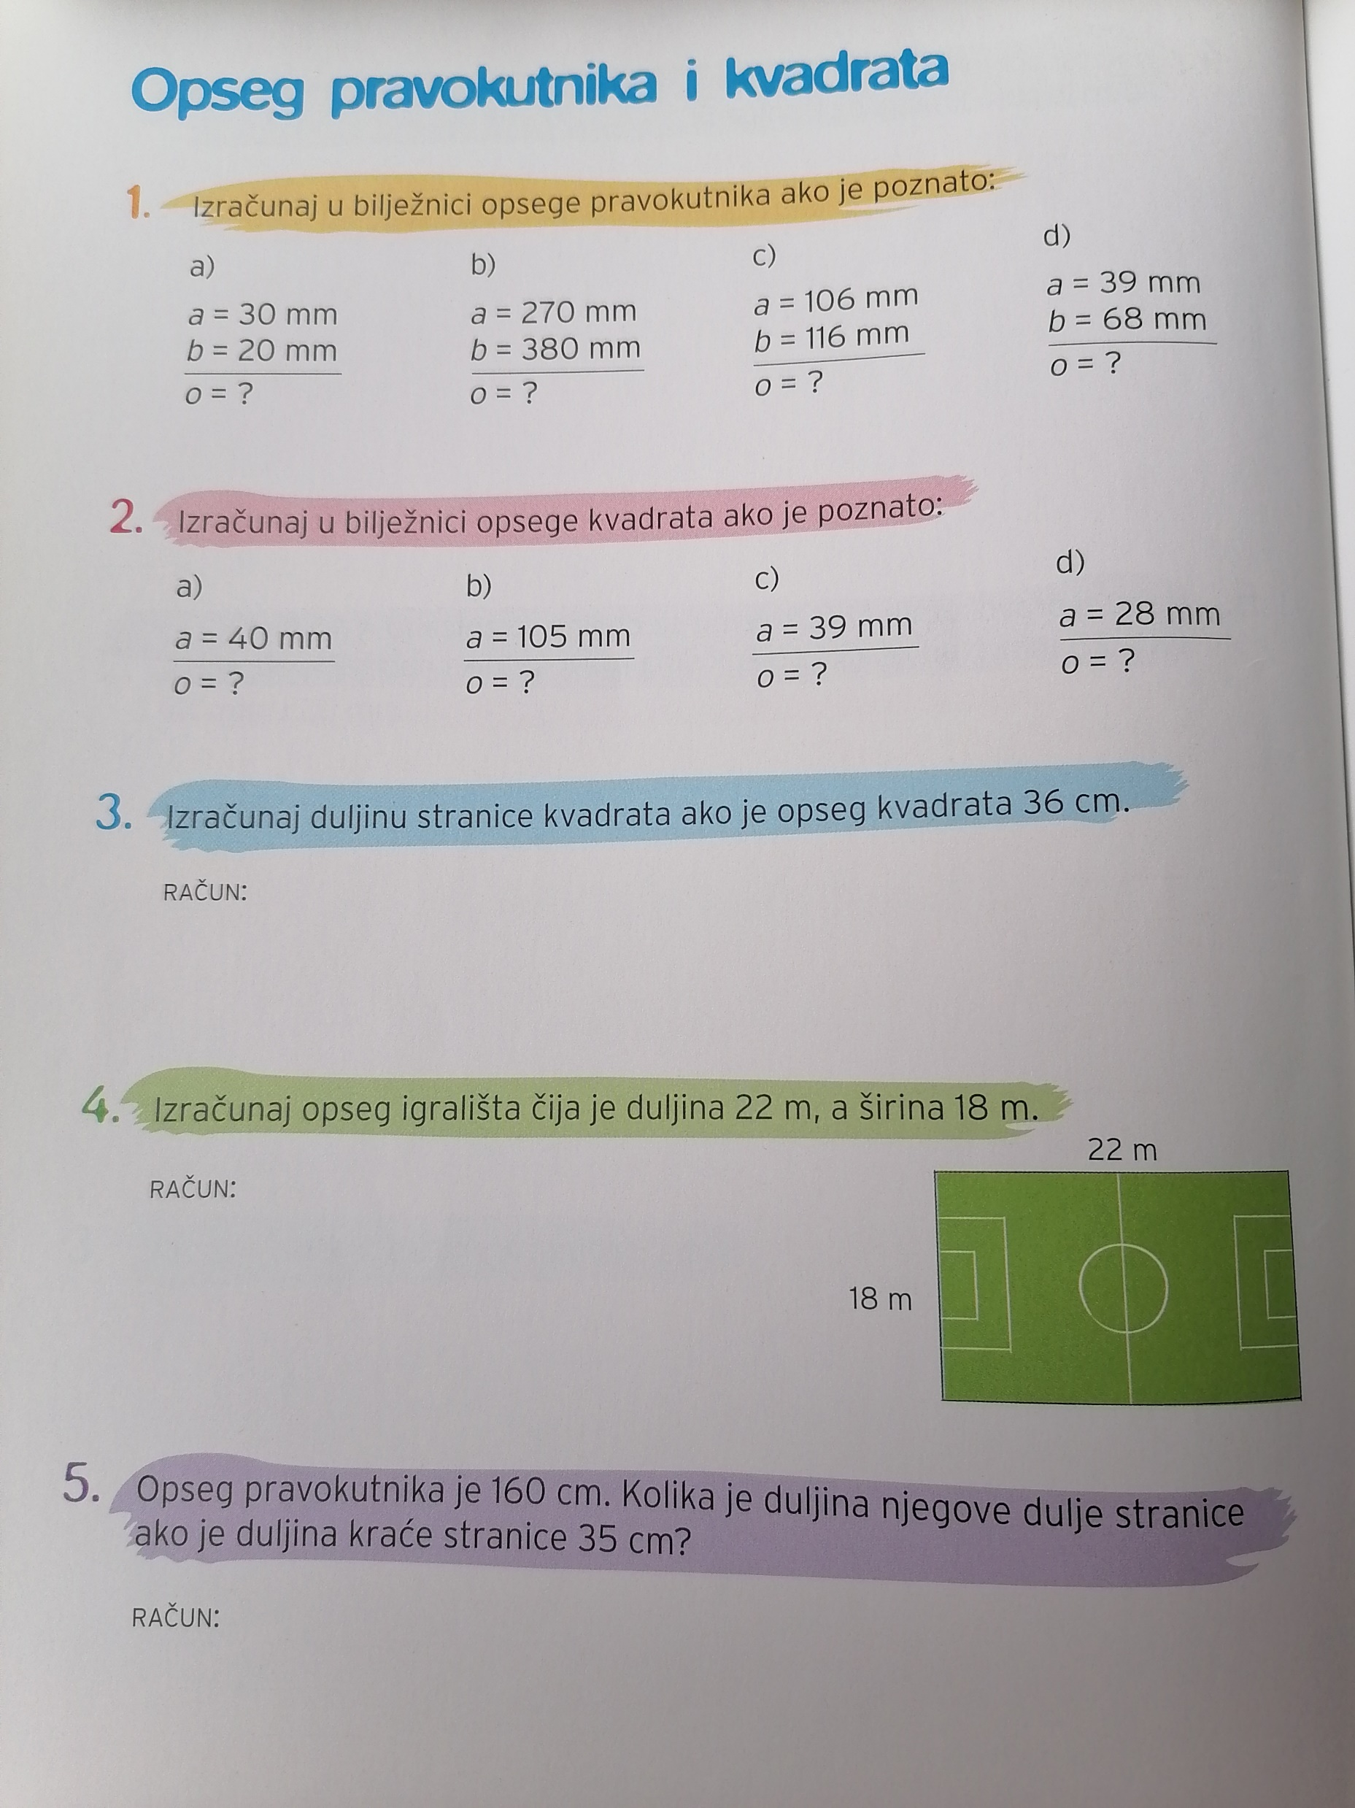
Izračunaj:

Slide 4
DOMAĆA ZADAĆA: zbirka zadataka str. 49 i 50

Slide 5
PRIRODA I DRUŠTVO
Udžbenik str. 68 i 69: promotri strip i pokušaj odgovoriti na pitanja. Zatim pažljivo pročitaj tekst i pogledaj na zemljovid gdje se nalaze susjedne države.
Otvori prezentaciju Hrvatska i susjedne zemlje, pročitaj sve slajdove i na kraju prepiši plan ploče u bilježnicu. Plan ploče se nalazi na zadnjem slajdu prezentacije Hrvatska i susjedne zemlje.

Slide 6
DOMAĆA ZADAĆA:
Riješi radnu bilježnicu na str. 92, 93, 94 i 95.

